Slide 1
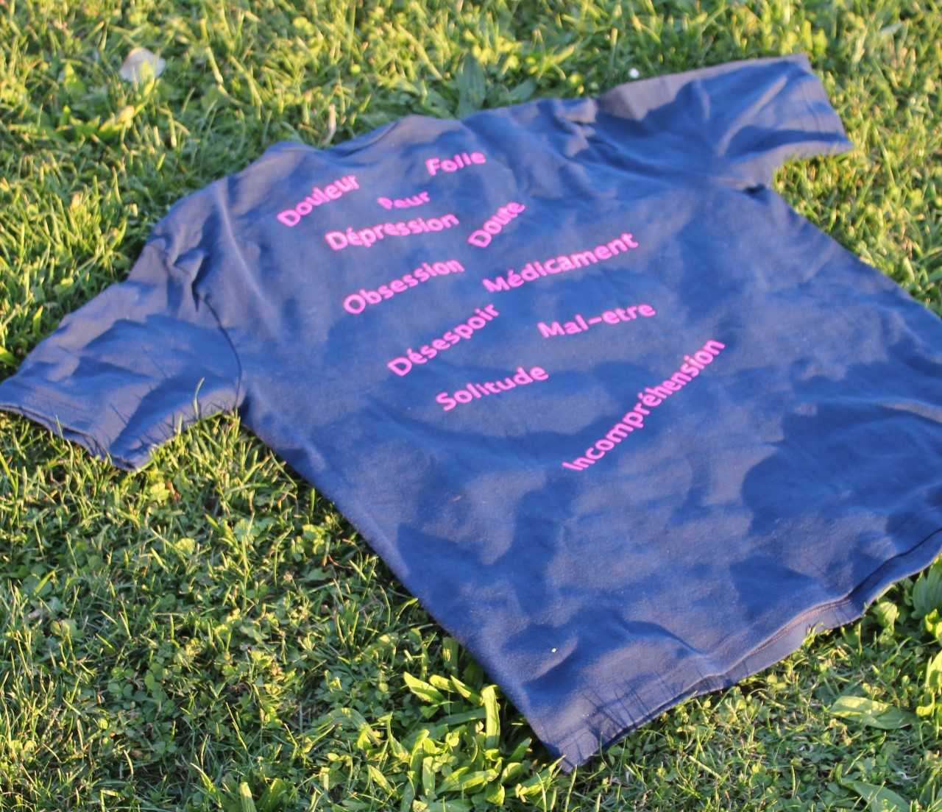

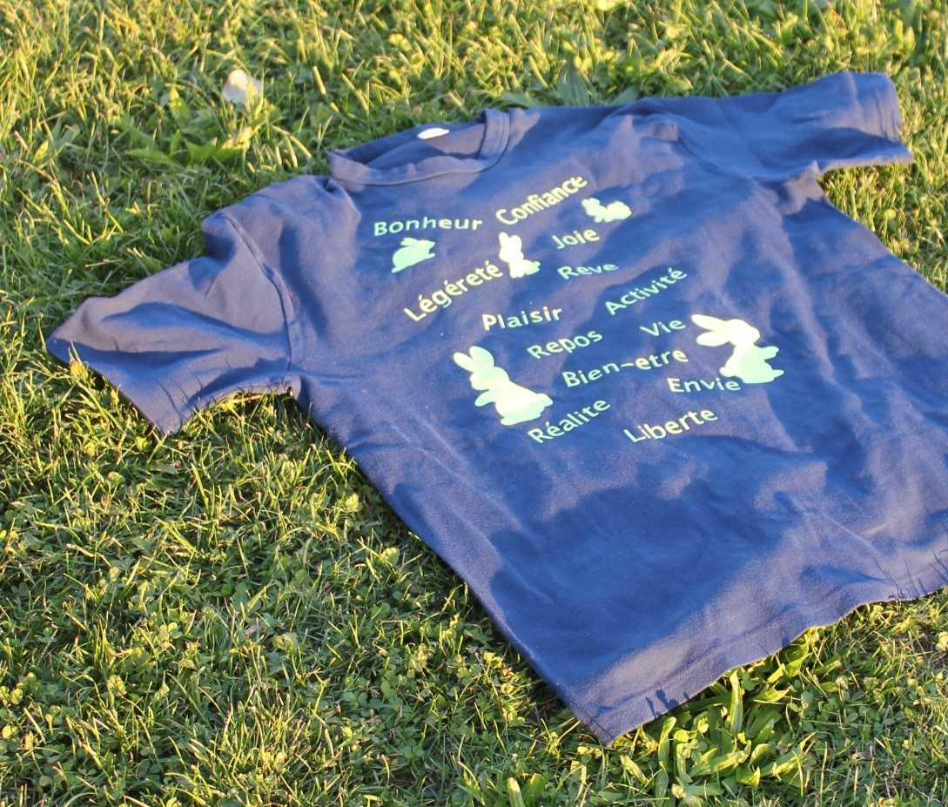
Pain score :
0 / 100 pts
PRE
Pain score :
80 / 100 pts
POST

Slide 2
Anamnèse générale
Mme E.R., 54 ans:
Status 39 mois post « chirurgie de tendons et de calcifications – épaule gelée ».
« Je souhaiterais qu’elle soit reçue par l’équipe de rééducation sensitive pour un bilan et éventuellement pour leur prise en charge. »
Ph. O., neurochirurgien

Slide 3
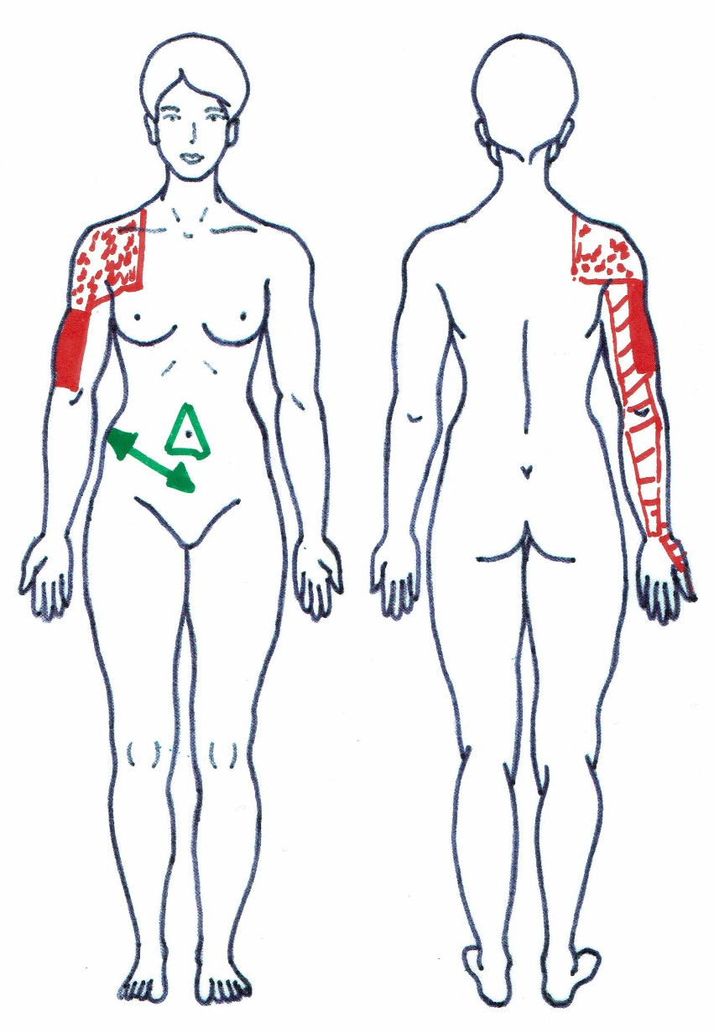
Prescription:
« Ne PAS toucher, autant que possible »
19/12/2018
8 fois par jour
pendant 1 minute
ou moins longtemps
CONFORTABLE
avec la peau de lapin
Avec pessimisme jusqu’au 21 mars 2019

